Slide 1
TattooPro
Autoři:
Jorge Zuniga
Vít Šprachta
Ondřej Cihlář
Michal Patera
Adam Pončák
Michal Seibert

Slide 2
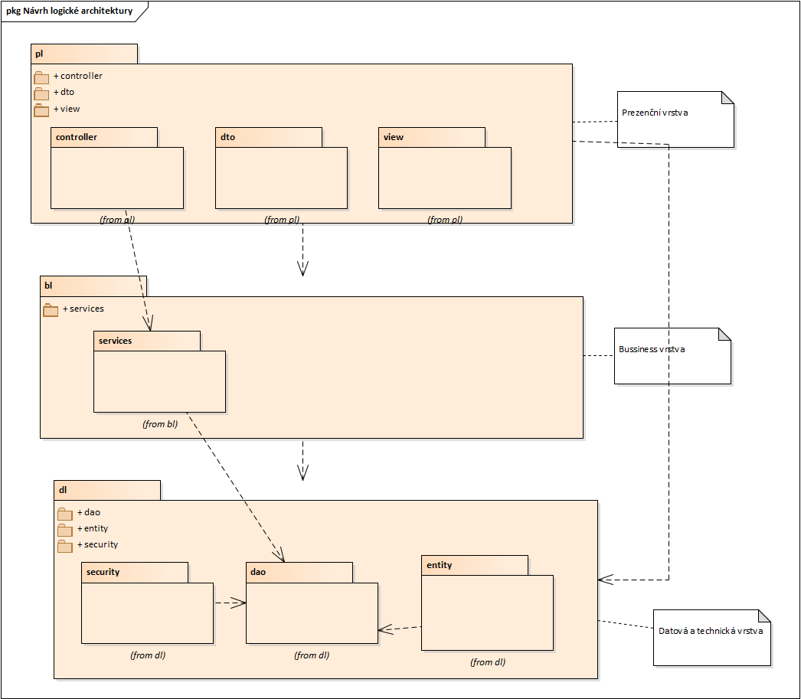
Návrh logické architektury
3 vrstvá architektura

Slide 3
DataBázový model

Slide 4
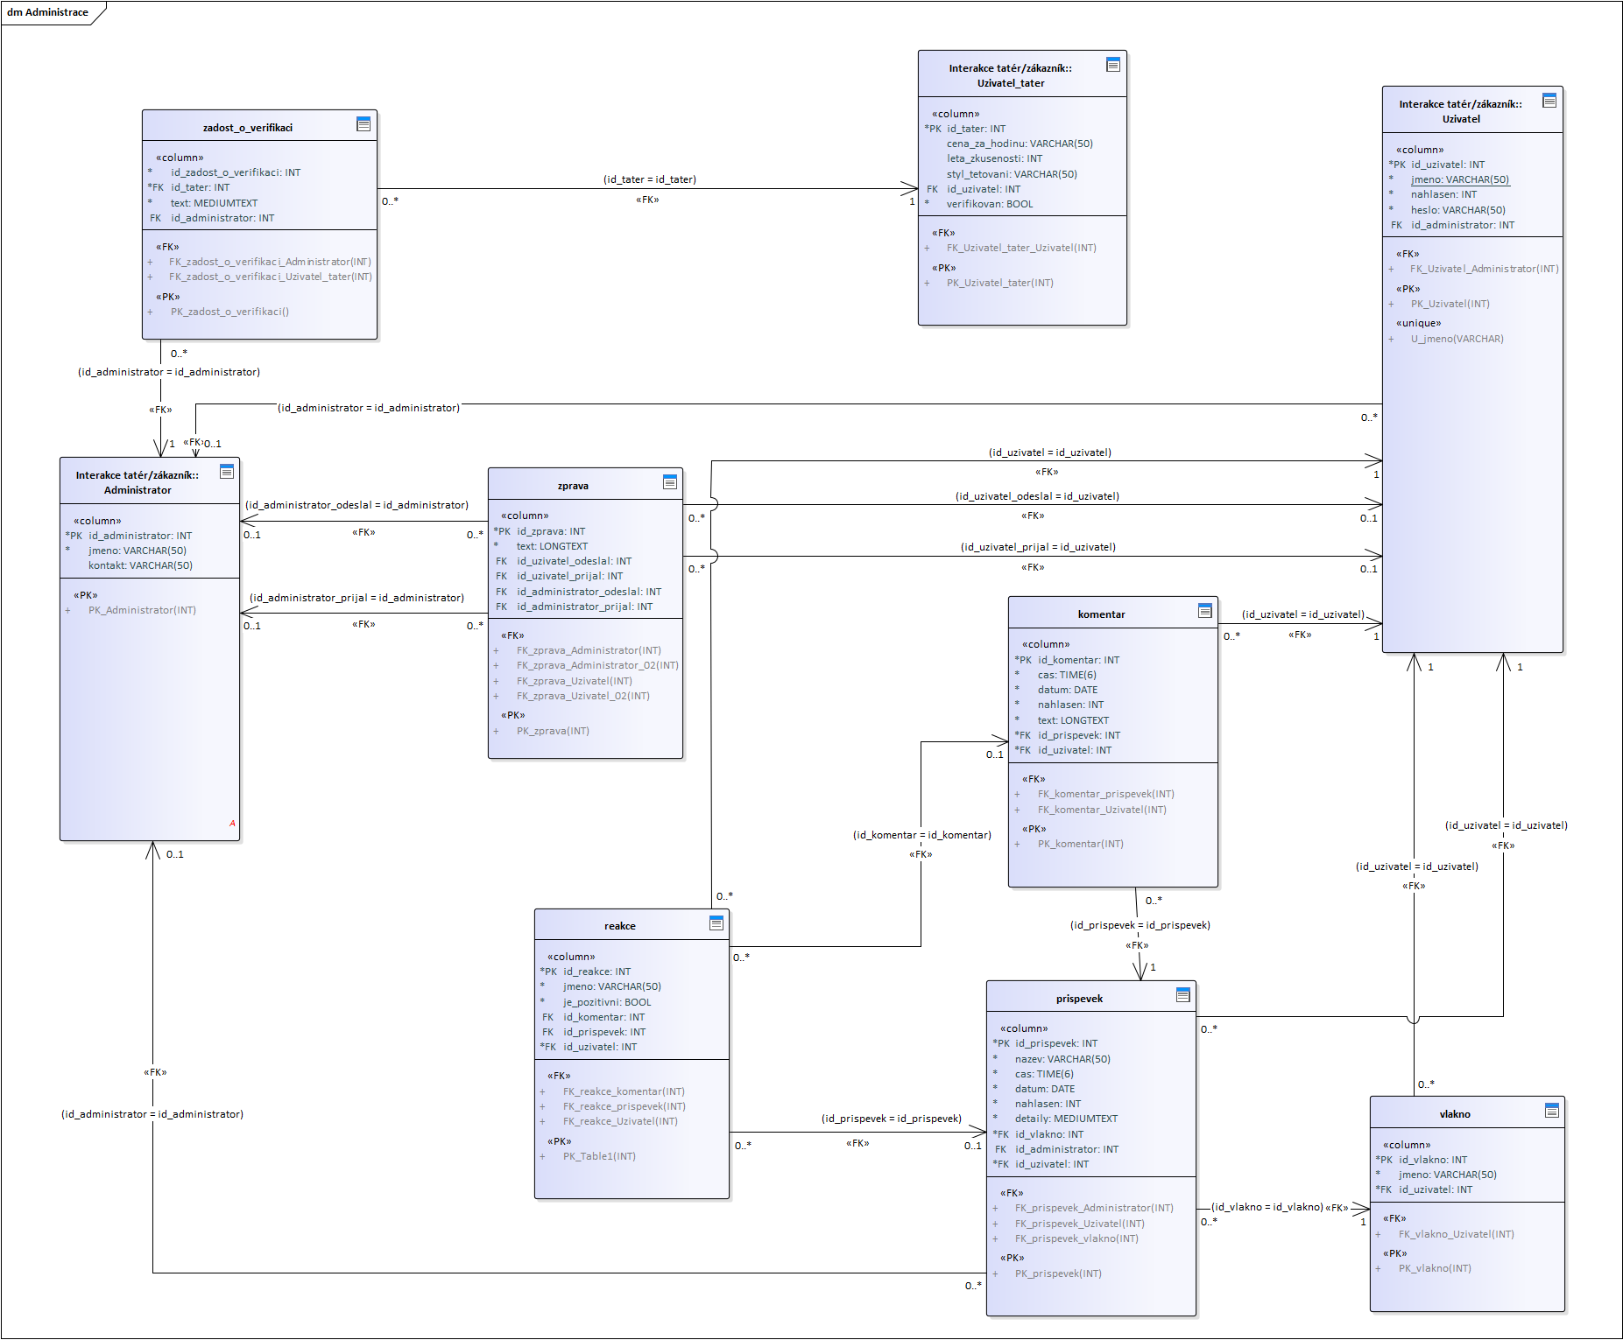
Administrace

Slide 5
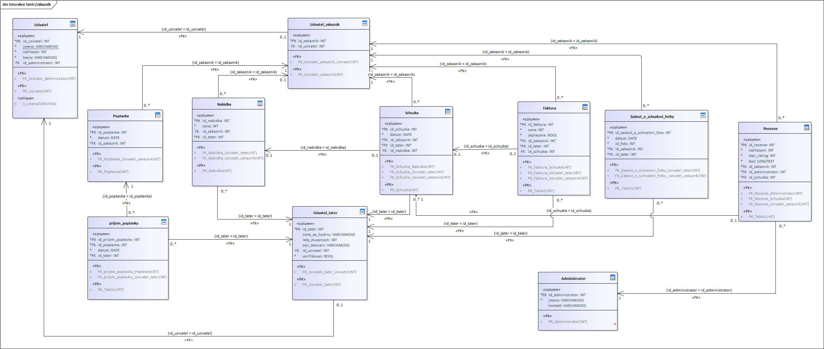
Interakce tatér/zákazník

Slide 6
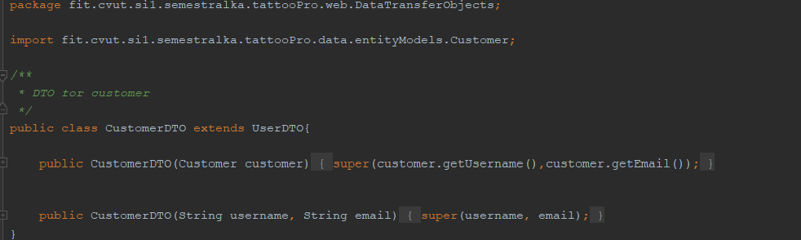
Customer Dto

Slide 7
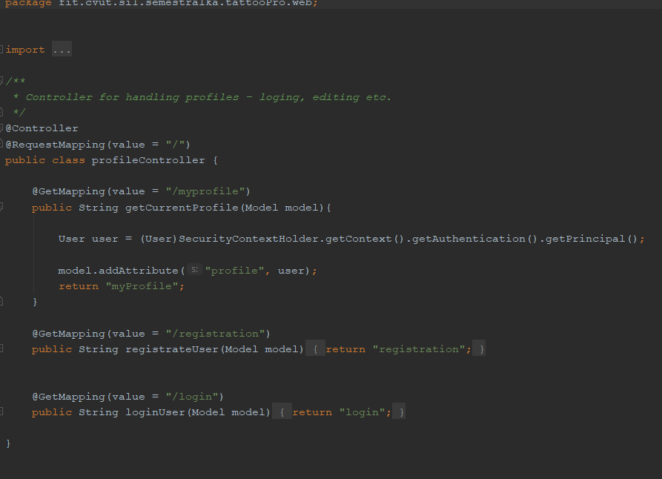
Profile controller

Slide 8
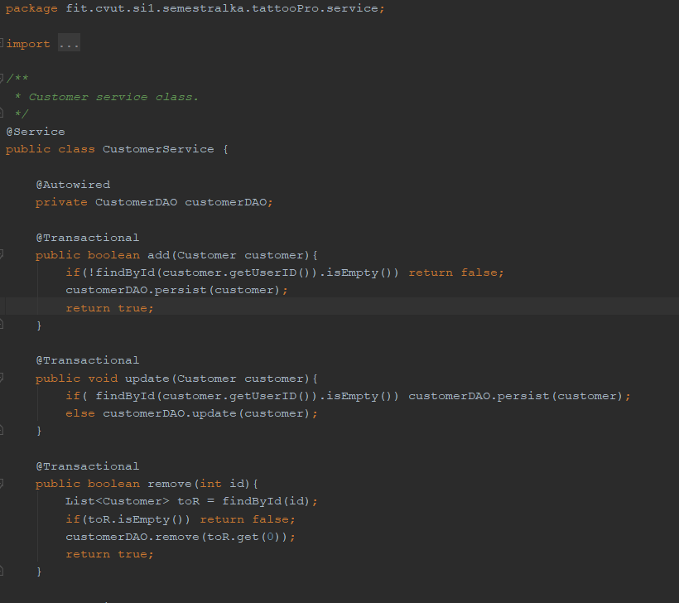
Customer service

Slide 9
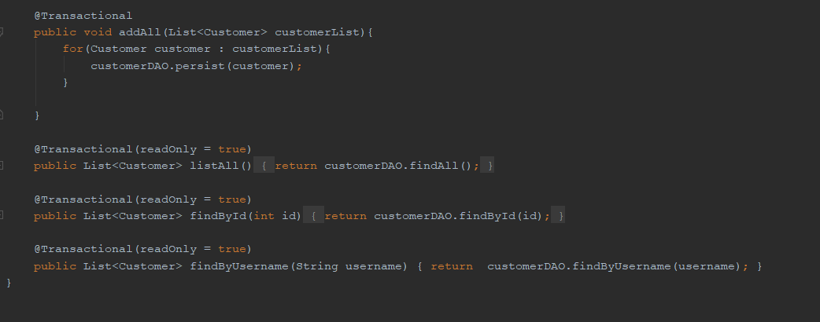
Customer service

Slide 10
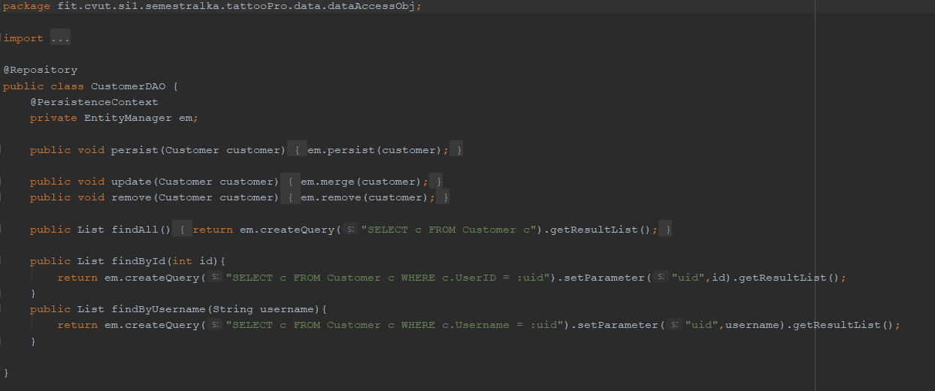
Customer DAO

Slide 11
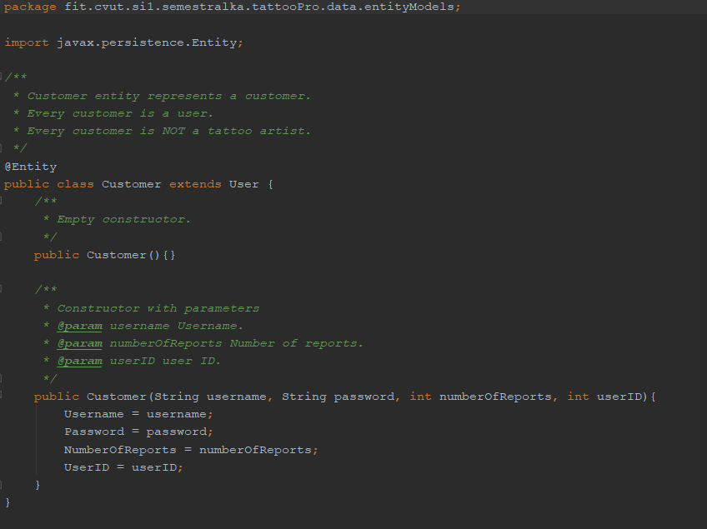
Customer entity

